Slide 1
МЕТОДЫ ФАСИЛИТАЦИИ: 5. «REAL TIME STRATEGIC CHANGE («СТРАТЕГИЧЕСКИЕ ИЗМЕНЕНИЯ В РЕАЛЬНОМ ВРЕМЕНИ»)» 15. «ОПИСАНИЕ ВОЗМОЖНЫХ ПОСЛЕДСТВИЙ (ДЕРЕВО ЦЕЛЕЙ)»

Slide 2
Real Time Strategic Change («Стратегические изменения в реальном времени»)

Slide 3
Процесс работы группы сотрудников заключается в разработке ценностей и норм, необходимых для достижения задач, стоящих перед компанией; обучении взаимодействию как эффективная команда; приобретении навыков самоорганизации; работе с реальными вопросами своих коллег, которые испытывают влияние данных вопросов

Slide 4
Метод применяется, когда необходимо привлечь сотрудников к реализации новой стратегии развития, провести реструктуризацию, перестановки в организационной структуре, изменения в рабочих процессах или корпоративной культуре компании и получить реальный результат

Slide 5
Технология позволяет сотрудникам исследовать и устанавливать новые пути ведения бизнеса. Метод стимулирует сотрудников использовать полученные навыки в повседневной деятельности в ответ на разнообразные изменения бизнес-среды, по-новому коммуницировать друг с другом, эффективно принимать решения и продуктивно взаимодействовать

Slide 6
«Описание возможных последствий (Дерево целей)»

Slide 7
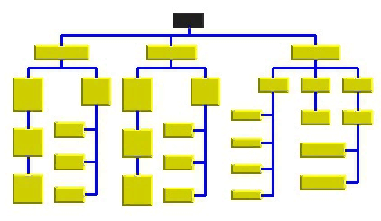
Определение
Дерево целей — это структу-рированная, построенная по иерархическому принципу (распределенная по уровням, ранжированная) совокупность целей экономической системы, программы, плана, в которой выделены генеральная цель («вершина дерева»); подчиненные ей подцели первого, второго и последующего уровней («ветви дерева»)
Название «дерево целей» связано с тем, что схема-тически представленная совокупность распреде-ленных по уровням целей напоминает по виду перевернутое дерево

Slide 8
Вершина
Дерево заполняется «сверху вниз», от центральных целей к второстепенным задачам. В «вершине» («корне») располагается генеральная цель, достижение которой – непростая задача. Значит, предстоит разложить ее на меньшие элементы, «цели-ветви», то есть провести декомпозицию. Так возникает план движения к главной цели.
Все последующие уровни формируются так, чтобы способствовать достижению предыдущего.
Направления целей
Цель | Содержание
Экономическая | Максимизация прибыли от продаж продуктов или услуг в необходимом качестве и объеме
Научно-техническая | Поддержание продуктов и услуг на заданном научно-техническом уровне, НИОКР, повышение производительности труда за счет внедрения ноу-хау
Производственная | Выполнение плана по выпуску продукции. Поддержание ритмичности и качества производства
Социальная | Совершенствование, развитие и пополнение кадрового ресурса

Slide 9
Ветви и листья
Ветви – подцели, простирающиеся от вершины, снова подвергаются разложению. «Побеги на ветвях» представляют собой следующий уровень целей. Процесс повторяется на каждом уровне до упрощения целей. Простота – это достижимость, понятность и логичность.
Все «ветви» описывают результат, который выражает конкретный показатель. Цели одной параллели не зависят друг от друга.
Дерево целей предприятия создается на основе 3 важных элементов любой цели.
1. Выражение цели | 2. Масштабность | 3. Срок (время работы)
Как выглядит результат? Что предстоит выполнить? | К какому объему стремиться? | К какому сроку надо достичь планируемой цели?

Slide 10
Ветви и листья
«Листья» - это конкретные мероприятия для достижения цели. Характеристики и показатели, указанные на «листьях», способствуют выбору лучшего варианта:
срок выполнения;
вероятность достижения цели к запланированному сроку;
стоимостные показатели;
объем расходуемых ресурсов.

Slide 11
Правила построения
Количество подцелей необязательно должно быть одинаковым для каждой цели верхнего уровня. Все зависит от исследуемой предметной области.
Построение «дерева» целей основано на применении следующих правил:
декомпозиция каждой цели на подцели на том или ином иерархическом уровне проводится по одному избранному классификационному признаку;
каждая цель расчленяется не менее чем на две цели;
любая цель каждого иерархического уровня должна относиться только к отдельному элементу (подсистеме), т.е. должна быть адресной;
для каждой цели на любом уровне иерархии должно быть предусмотрено ресурсное обеспечение;
количество целей на каждом уровне декомпозиции должно быть достаточным для достижения вышележащей цели;
«дерево» целей не должно содержать изолированных вершин, т.е. не должно быть целей, не связанных с другими целями;
декомпозиция целей проводится до того иерархического уровня, который позволяет определить ответственного исполнителя и состав мероприятий по достижения вышестоящей цели и, в конечном итоге, главной цели (особенно для систем управления);

Slide 12
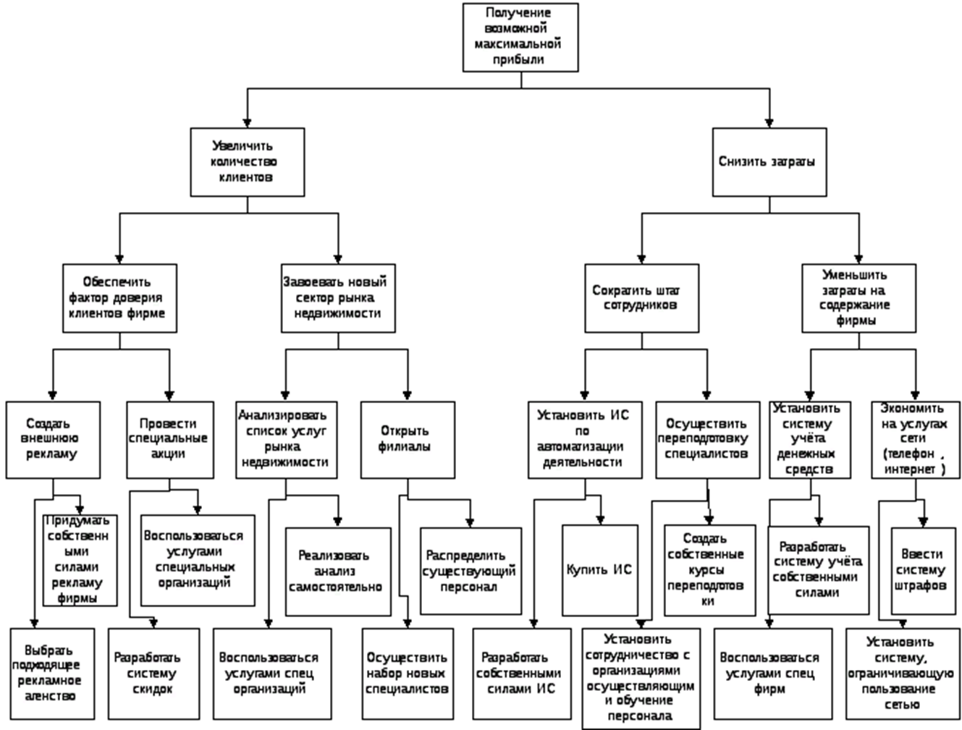

Slide 13
Задание
Разработайте проект открытия нового спортзала, библиотеки, бассейна в вашей образовательной организации одним из следующих методов.

